Slide 1
－あいちデジタルアイランドプロジェクト－
フィールドマッチングエントリーシート
所属法人名：
応募者氏名：

Slide 2
エントリーシートの記入方法
「０.実証実験のポイント（選考要件との対応）」から「5.応募者連絡先」までの様式に沿って、必要事項をご記載ください。
その他、PRしたい点などがあれば、「６.その他PRポイント」にご記載ください（作成は任意です）。
フォントサイズの変更やページ追加・分割、図表の挿入等は自由に実施していただいて構いません。
各スライドの右上に、３頁に示した３つの選考ポイントとの対応関係を示しています。チェックマークがついた項目を参考に、記載内容の検討をお願いします。
記入方法について、不明点があればワンストップ窓口までお気軽にお問合せください。
選考ポイント
① | ✔ | ② |  | ③
あいちデジタルアイランドプロジェクト ワンストップ窓口
みずほリサーチ&テクノロジーズ株式会社 デジタルコンサルティング部（担当： 木村、新田、西脇）
Webフォーム ：https://www.mizuho-rt.co.jp/topics/2024/aichi_digitalisland/
E-mail ：aichi-di-matching@mizuho-rt.co.jp
電話 ：03-5281-5492

Slide 3
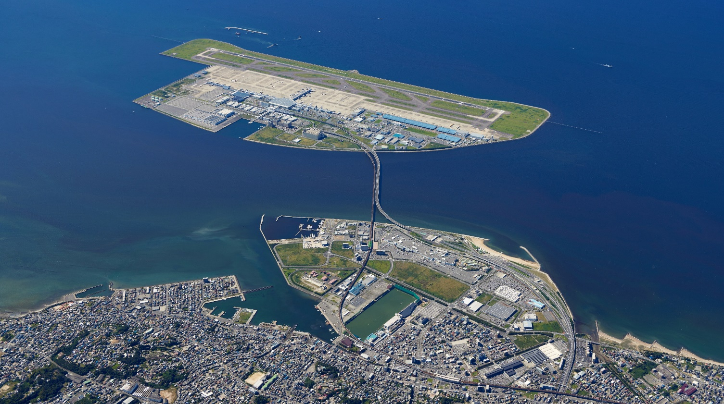
（参考）中部国際空港島及び周辺地域について
当エリアは、中部国際空港島・周辺地域を中心に、愛知県国際展示場「Aichi Sky Expo」における国際会議・見本市開催や、最先端技術・サービスの社会実装フィールドとして活用されている、国際交流・観光・イノベーション創出の拠点です。
エリア特性
エリア内の主な観光資源の利用人数（2022年）
【立地】
高低差がほぼなく、空港や展示場をはじめとした広い施設、空地、道路幅の広い公道等、実証向けフィールドが多数あります
【名古屋中心部からのアクセス】
名古屋鉄道（空港線）で最速28分、高速道路で約40分
【地域企業の主な業種】
空港関連業（中部国際空港運営事業、物流事業等）、観光業（ホテル、複合商業施設等）、製造業等
施設名 | 年間利用者数（人） | 概要
中部国際空港 | 7,022,000 （来場者数） | ターミナルビルには地元店、有名店が集合。
めんたいパークとこなめ | 652,029 | 明太子の工場見学施設、めんたいミュージアムと売り場が併設されている。
愛知県国際展示場 | 557,921 | 展示面積約６万㎡の展示場。
りんくうビーチ | 503,866 | 中部国際空港が望める人工海浜。
やきもの散歩道 | 223,967 | 陶磁器会館を出発点とした散歩道。
エリア内に立地するホテルの概要
場所 | ホテル名 | 開業年 | 収容人数
空港島 | セントレアホテル | 2005 | 269
 | セントレアホテル新棟 | 2018 | 320
 | UTBE Sq（カプセルホテル） | 2017 | 138
 | コンフォードホテル | 2005 | 700
 | 東横インⅠ | 2007 | 1,222
 | 東横インⅡ | 2019 | 1,776
 | フォーポイントバイシェラトン名古屋 | 2018 | 638
対岸部 | J HOTEL RINKU | 2006 | 225

Slide 4
0. 実証実験のポイント（選考のポイントとの対応）
※ 今回応募いただく実証実験のポイントを、３つの選考のポイントに対応するように記載してください
選考のポイント | 実証実験のポイント
ポイント① このエリアの特徴を生かした実証の内容となっているか | ※ 実験を行うフィールドは未定の状態でも問題ありません（事務局で調整します）
ポイント② 新しい技術の活用やサービスづくりのための実証となっているか （既存サービスのＰＲではないか）
ポイント③ このエリアにおける実証を通じて、自社の事業成長、新サービスの開発等が目指されているか

Slide 5
１. マッチングにおけるご希望要件等
選考のポイント
① | ✔ | ② |  | ③
フィールドに 関するご希望 | フィールドの条件 |  | ※実証実験等の実施に際し、フィールドに求める要件（広さ、人流の量・属性、通信環境、耐荷重等）をなるべく詳細にご記載ください
 | 利用を希望する施設名等 |  | ※特定の施設・会場等での実施をご希望の場合、施設名をご記載ください （施設との調整の結果、ご希望に添いかねる場合もございますので、ご了承ください）
事務局支援の ご要望 | ○ | フィールド（エリア内の施設・事業者）とのマッチング調整
 |  | 実証実験の実施に伴う許認可手続きや、官庁・自治体との調整のサポート （具体的内容：）
 |  | 国や愛知県が実施する補助金等に関するご紹介や申請サポート
 |  | その他（具体的な内容をご記載ください）
希望されるご支援項目の左に「○」をご記入ください
（いくつでも可）

Slide 6
２. 実証実験等の内容
選考のポイント
① | ✔ | ② | ✔ | ③
実証タイトル
実証実験等の 内容・方法 | ※ 具体的な実証実験等の実施内容についてご記載ください
使用する 機材や技術等 | ※ 特に今回の実証のポイントとなる機材や技術等について、ご記載ください
想定される スケジュール | ※ 大まかな実施事項や想定される実施時期等をご記載ください

Slide 7
３. 期待される効果・実施後の展開
選考のポイント
① |  | ② | ✔ | ③ | ✔
実証実験等により期待される効果 | ※ 今回の実証の検証事項等についてご記載ください
実証実験等 実施後の展開 | ※ 実証終了後、商用化・ビジネス化に向けて取り組みたい事項や、将来的に目指すサービス像をご記載ください

Slide 8
４. 企業概要
選考のポイント
① | ✔ | ② |  | ③
※ ２社以上で共同で応募する場合は、行を追加して１企業１行で記載してください。なお、ページ内に収まらない場合は、２ページに分割することも可能です。
企業名 | 企業概要 （企業の概要、主要な商品・事業 等） | 類似の実証実験等の実施実績等

Slide 9
５．応募者連絡先
応募者氏名
所属
役職
企業所在地
電話番号
メールアドレス

Slide 10
６. （参考）その他PRポイント
任意作成
※ 実証実験等の実施にあたり、PRしたい点があれば自由にご記載ください（特になければ、ページごと削除してもかまいません）
例）過去に実施した同種の実証実験の実績や内容・実施時の工夫点、成果を踏まえた今回の検証事項など

